Slide 1

BT004020_工順展開
①処理概要：
指定された条件に紐付く最上位部品から構成正展開し、
親部品の発生工順から自構成の消費工順へ値を設定する。
工場構成情報
工場部品情報
開発符号：HR3 ブロックNo：200A
部品 番号 | 組付け先部品番号 | 消費 工順 | 採用日
P02 | P01 | T1
P03 | P02 | T6
P04 | P03 | 91
P1X | P0X | TX
部品 番号 | 発生 工順 | 採用日
P01 | T1
P02 | T2
P03 | 91
P04 | 91
P0X | TX
P1X | T3
P01
T1
P02
T2
T1
P03
91
T6
P04
91
91
P0x
TX
P1x
T3
TX

Slide 2
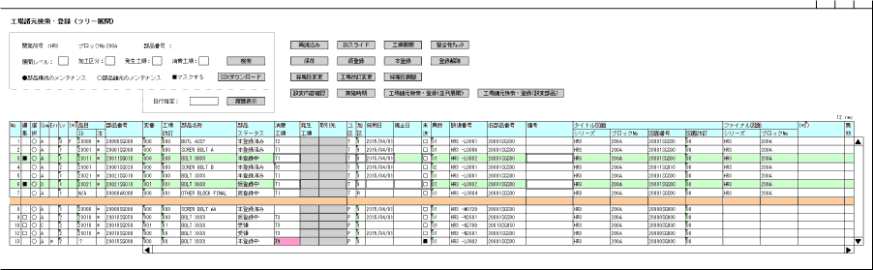
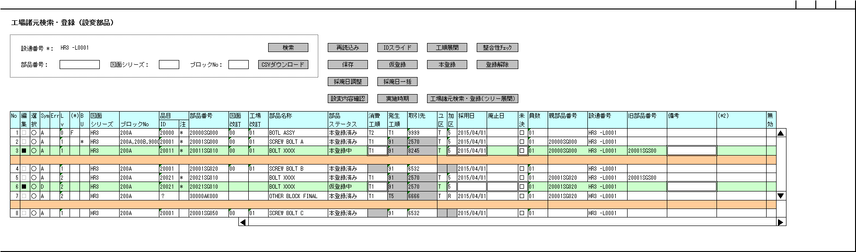
②バッチ呼出元について：
新工場部品表 | 製管手配担当者
SC004020 工場諸元検索・登録（ツリー展開）
※SC004030 工場諸元検索・登録（ファイナル並列展開）
mc開発符号、ブロックNo
（、部品番号）の括りで呼出
工順展開
【工場部品表】
(BT004020)
工順展開
SC004040 工場諸元検索・登録（設変部品）
工順展開
設通番号の括りで呼出
当該バッチ処理の呼出元はいずれも工場諸元検索・登録機能となる。
但し画面毎に処理単位が異なる
・展開系機能ではmc開発符号、ブロックNo、（部品番号）より最上位部品を取得して処理
・設変部品機能では設通番号より設変部品の工場構成情報を取得して処理

Slide 3
③処理フロー：
処理対象の「展開元情報」(※)
全てに対して処理を行う
(設通単位の処理の場合は対象設通で設変のあった全ての工場構成情報)
Ⅰ．初期処理・対象データ取得
Ⅱ．正展開処理
Ⅲ．消費工順設定処理
Ⅳ．処理結果登録
※工場部品情報と工場構成情報：
P01
工場部品情報
終了処理
発生工順・取引先等
P02
P03
工場構成情報
消費工順・加工区分・ユニット区分等

Slide 4
④処理詳細 Ⅰ-1.対象データ取得(展開系画面の場合)：
mc開発符号、ブロックNo単位に展開元データとしてその範囲の最上位部品を取得する
例.mc開発符号:HR3、ブロックNo:200A
取得する対象データ
F01
  HR3 200A
F21
  HR3 300B
P02
  HR3 200A
P22
  HR3 200A
  Final
  Final
P03
  HR3 200A
P23
  HR3 300B
P04
P24
Final部品の標題欄の図面シリーズ、ブロックNoが一致
指定の標題欄の図面シリーズ、ブロックNoで
親部品がいない最上位部品
F11
  BF4 140A
A/L型式
  HR3 200A
P12
  HR3 200A
F32
  MC4 350D
  Final
【展開元取得条件】：
・指定した開発符号、ブロックNoで取得したA/Lに紐付くFinal部品
・指定した開発符号（図面シリーズ）、ブロックNoで取得したFinal品番
・指定した開発符号（図面シリーズ）、ブロックNoで取得した最上位部品
※上記条件に合致する部品全てを取得する
P13
  MC4 300A
P33
  MC4 350D
  Final
P14
P34
指定の標題欄の図面シリーズ、ブロックNoで
親部品がいない最上位部品
指定の開発符号、ブロックにA/L適用あり

Slide 5
④処理詳細 Ⅰ-2.対象データ取得(設通系画面の場合)：
設通番号単位に設変のあった工場構成データを取得する
例.設通番号:HR3 -L0001
取得する対象データ
F01
  HR3 –L0002で作成
P02
  HR3 –L0001で作成
  HR3 –L0002
  で作成
P03
  HR3 –L0003で作成
  HR3 –L0001
  で作成
P04
  HR3 –L0003で作成
【工場構成データ取得条件】：
・指定した設通番号に紐付く工場構成情報
  HR3 –L0003
  で作成
F11
  HR3 –L0001で作成
P12
  HR3 –L0002で作成
  HR3 –L0002
  で作成
P13
  HR3 –L0003で作成
  HR3 –L0001
  で作成
P14
  HR3 –L0003で作成
  HR3 –L0001
  で作成

Slide 6
④処理詳細 Ⅱ.正展開処理：
展開系画面から呼び出された場合はⅠで取得した展開元情報に対して
各々構成正展開を行いながら消費工順設定対象の工場構成情報を取得する
例.4/1に工順展開処理を行った場合
取得する対象データ
F01
Ⅰで取得した展開元データから
構成正展開を行う
部品 番号 | 組付け先 部品番号 | 消費 工順 | 採用日 | 廃止日
P02 | F01 |  | △ | △
P03 | P02 | T3 | 2/1 | △
P04 | P03 | T4 | 2/1 | △
P05 | P04 | T2 | △ | △
P06 | P03 | T4 | 2/1 | 3/1
P07 | P06 |  | △ | △
P08 | P03 |  | △ | △
P02
  採用日:△
  廃止日:△
P03
  採用日:2/1
  廃止日:△
  採用日:2/1 廃止日:△
P04
  採用日:△ 廃止日:△
P05
  採用日:2/1 廃止日:3/1
P06が展開条件に合致しないのでP07はデータ取得対象にならない
P06
  採用日:△ 廃止日:△
【正展開条件】：
・過去廃止日が設定されているデータ以外で
構成子部品を持つデータ
※ツリー展開画面の表示条件と同等の展開条件
【工場構成データ取得条件】：
・採用日が入っていない工場構成データ
P07
  採用日:△ 廃止日:△
P08
P08
【ご確認】
取得する工場構成情報は条件に合致すれば履歴情報も含めて展開対象と考えていますが宜しいでしょうか？

Slide 7
④処理詳細 Ⅲ.消費工順設定処理：
消費工順を最新の工場部品情報の発生工順から設定する
F01
P04
P03
P02
P05
P08
  採用日:△
  廃止日:△
  採用日:△
  廃止日:△
  採用日:△
  廃止日:△
工場構成情報
工場部品情報
部品 番号 | 組付け先部品番号 | 消費 工順 | 採用日 | 廃止日
P02 | F01 | △→ T4 | △ | △
P05 | P04 | T2→ T4 | △ | △
P08 | P03 | △→ T2 | △ | △
部品 番号 | 変番 | 工場 改訂 | 発生 工順 | 採用日 | 廃止日
F01 | 001 | 001 | T1 | 2/1 | 2/10
F01 | 001 | 002 | T2 | 2/10 | 3/1
F01 | 002 | 001 | T3 | 3/1 | 3/10
F01 | 002 | 002 | T4 | 3/10
P04 | 001 | 001 | T4
P03 | 001 | 001 | T1 | 3/1 | 3/10
P03 | 002 | 001 | T2 | 3/10 | 5/10
【設定元工場部品データ取得条件】：
・同一部品番号の最大変番かつ最大工場改訂
設定対象の工場構成は採廃日がブランクの為、期間指定で工場部品情報は取得できないので最新を取得します

Slide 8



④処理詳細 Ⅳ.処理結果登録
処理結果はメールで通知される
①「工順展開」ボタンを押下
【工場部品表】
(BT004020)
工順展開
②工順展開バッチ起動案内
「工順展開処理を実行しました。結果はメールで通知されます。」
③工順展開処理実行
処理結果登録 (Commit)
工場構成情報
④処理結果メール送信
メール件名：工順展開処理完了(処理条件：xxxxxxxxxx)
メール本文：
消費工順xxxxxxxxxxのスライド処理が完了しました。
工場諸元検索・登録画面を再度表示して処理結果を確認ください。
【確認】：
メールの件名／内容についてご確認ください。

